Slide 1
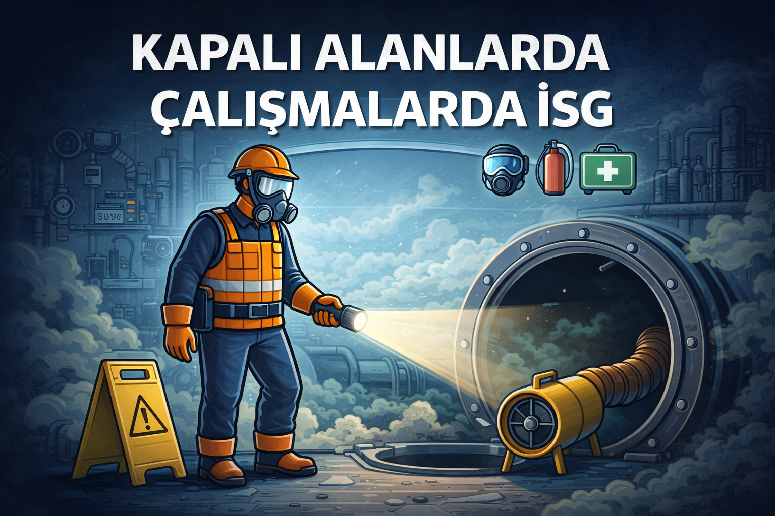

Slide 2
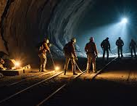
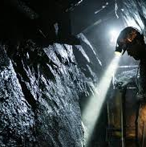
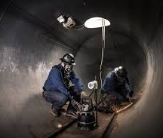
Dersin İçeriği
Kapalı alanlar neler?
Kapalı alanlarda oluşabilecek riskler
Hangi önlemleri almamız gerekir?
İlgili yönetmelikler

Slide 3
Kapalı Alanlarda Çalışmalarda İSG
Kapalı alan;
Sürekli çalışmaya uygun olmayan,
Giriş ve çıkışları sınırlı,
Doğal havalandırması yetersiz,
İnsanların sürekli olarak bulunamayacağı büyüklükte,
İçerisinde sınırlı miktarda hava olan,
Çalışanlar için ciddi sağlık ve güvenlik riskleri barındırabilen çalışma alanları olarak tanımlanmaktadır.

Slide 4
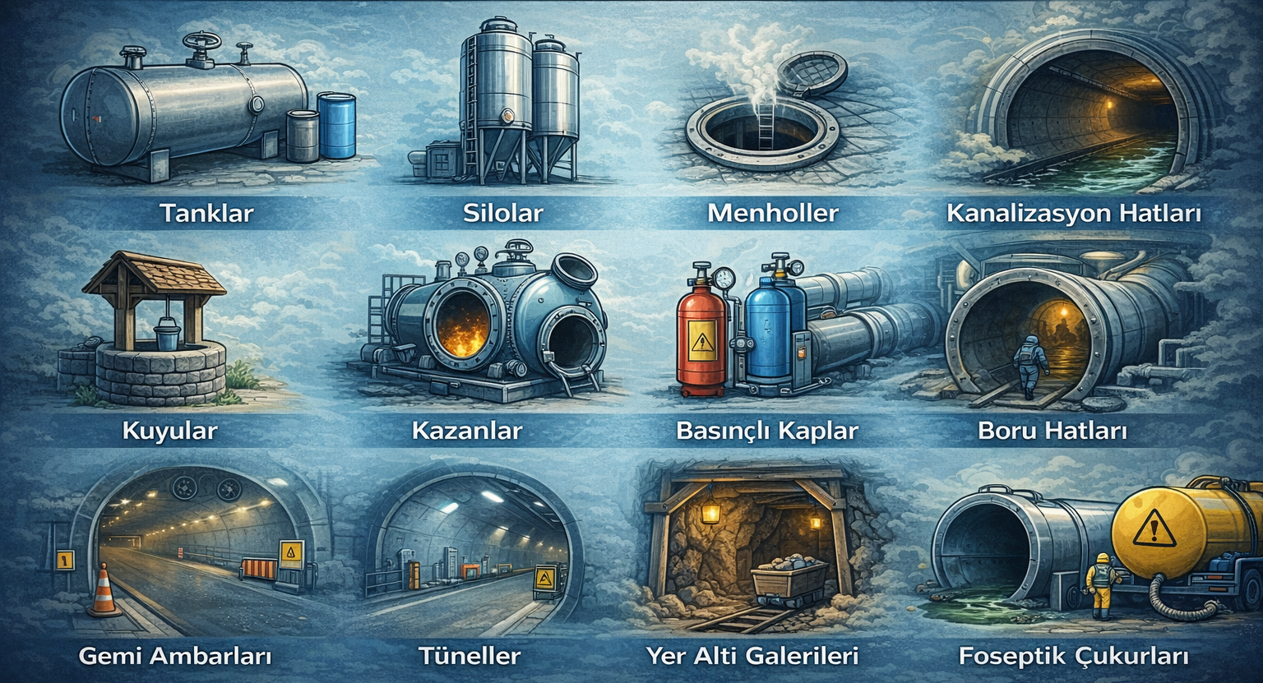
Kapalı alanlar
Tanklar
Silolar
Menholler
Kanalizasyon hatları
Kuyular
Kazanlar
Basınçlı kaplar
Boru hatları
Yeraltı galerileri
Tüneller
Gemi ambarları
Foseptik çukurları

Slide 5
Kapalı alanlarda çalışma ile ilgili mevzuatlar
Yapı İşlerinde Sağlık ve Güvenlik Yönetmeliği
Yeraltı ve Yerüstü Maden İşletmelerinde Sağlık ve Güvenlik Şartları Yönetmeliği
Sondajla Maden Çıkarılan İşletmelerde Sağlık ve Güvenlik Şartları Yönetmeliği
İş Ekipmanlarının Kullanımında Sağlık ve Güvenlik Şartları Yönetmeliği
Makina Emniyet Yönetmeliği
Kişisel Koruyucu Donanımların İş Yerlerinde Kullanılması Hakkında Yönetmelik
Kimyasal Maddelerle Çalışmalarda Sağlık ve Güvenlik Şartları Yönetmeliği
Çalışanların Patlayıcı Ortamların Tehlikelerinden Korunması Hakkında Yönetmelik

Slide 6
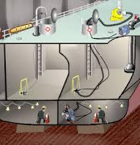
Kapalı alanlarda kazaların başlıca sebepleri
Doğru olmayan ya da yetersiz teknik ekipman kullanımı
Yetersiz havalandırma
Çalışanların çok az ya da hiç eğitim almamış olması
Dışarıda gözcü bulundurmamak
İş güvenliği kural ve prosedürlerine uyulmaması
Gaz ölçümü eksikliği
KKD kullanımı

Slide 7
Kapalı ortamdaki tehlikeler
Oksijen yetersizliği (< %19.5 boğulmaya sebep olabilir)
Oksijen fazlalığı ( > %23 oranında patlamaya sebep olabilir)
Zehirli gaz, duman ya da toz
Elektriksel ve mekanik tehlikeler
Dönen ekipmanlar, hareketli parçalar veya ani basınç boşalmaları.
Kapakların aniden kapanması veya ekipman arızaları
Elektrik çarpması, ark patlaması, kıvılcım kaynaklı yangın/patlama
Kapalı alanlarda acil durumlarda çıkışın zor olması, kurtarma ekiplerinin erişim güçlüğü

Slide 8
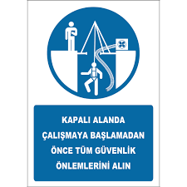
Alınması gereken tedbirler
Organizasyonel ve Planlama Tedbirleri
Kapalı alan risk değerlendirmesi yapılmalıdır.
Gözcü personel (stand-by personel) bulundurulmalıdır.
Kurtarma planı önceden hazırlanmalıdır.
Acil durum ekipmanları hazır bulundurulmalıdır.
Çalışanlara kapalı alan eğitimi verilmelidir.
Yetkisiz kişilerin alana girişi engellenmelidir.

Slide 9
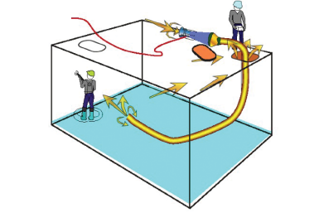
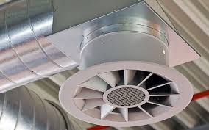
Alınması gereken tedbirler
2. Oksijen yetersizliği
Kapalı alanlarda kaynak, kesme, boyama ya da lehimleme gibi yapılan işlerden dolayı veya paslanma gibi belirli kimyasal reaksiyonlar nedeniyle oksijen seviyesinde düşme gözlemlenebilir.
Doğal veya mekanik havalandırma sağlanmalıdır.
Temiz hava sürekli verilmelidir.
Havalandırma (56 m³/dk) vantilatör ile sürekli temin edilmelidir.

Slide 10
Alınması gereken tedbirler
2. Oksijen yetersizliği
Kanalizasyon ve menhol çalışmaları sırasında atıkların ayrışması oksijeni azaltabilir.
Uzun süre kapalı kalmaya bağlı olarak oksijen seviyesinin azaldığı tankların ve depoların temizleme işleri
Silo ve tahıl depolarında çalışma sırasında organik maddelerin çürümesine bağlı olarak oksijen tükenebilir.
Kaynak ve kesme işleri yapılan kapalı alanlar (yanma ve gaz kullanımı oksijeni azaltabilir)
Kimyasal tank ve reaktörlerde bakım işleri (kimyasal reaksiyonlar oksijen tüketebilir)

Slide 11
Alınması gereken tedbirler
Oksijen fazlalığı
Oksijenin havadaki oranının artması yanıcı maddenin yanma ve patlama ihtimalini artırır. Oksijence zengin ortam (%22’den fazla) giysi vb. parlayıcı maddelerin şiddetle tutuşmasına neden olur.
Bu nedenle hiç bir zaman kapalı alanın havalandırılması için saf oksijen kullanılmamalıdır.
Bunun yerine normal hava tercih edilmelidir.

Slide 12
Alınması gereken tedbirler
Oksijen fazlalığı
Fotosentez: Bitkiler ve algler fotosentez sırasında oksijen üretir.
Tıbbi veya endüstriyel oksijen kullanımı: Oksijen tüplerinden ortama gaz kaçması.
Oksijenle çalışan ekipmanlar: Kaynak, kesme veya oksijen destekli sistemler.
Yetersiz kontrol edilen oksijen beslemesi: Endüstriyel proseslerde oksijen verilmesi.
Havalandırma ile temiz hava verilmesi: Ortama yüksek oksijenli temiz hava girişi.

Slide 13
Alınması gereken tedbirler
Zehirli gazlar
Kapalı alanlarda yapılan çalışmalarda en sık karşılaşılan riskler, ortamdaki zararlı veya patlayıcı gazların birikmesiyle ilgilidir. Bu gazlar genellikle yetersiz havalandırma, çürüyen organik maddeler, kimyasal reaksiyonlar veya proses kaynaklı sızıntılar sonucu oluşur.
CO: Egzoz gazları, yanma işlemleri, kaynak çalışmaları (zehirlenme)
H₂S : Kanalizasyon, atık su sistemleri, petrol ve doğal gaz tesisleri, çürüyen organik maddeler (ölüm)
CH₄ : Madenler, kanalizasyon sistemleri (patlayıcı etki)
CO₂ : Yanma (boğulma)

Slide 14
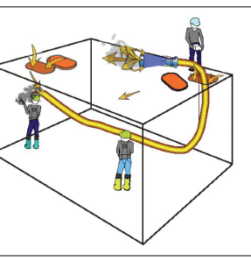
Alınması gereken tedbirler
Gaz ölçümleri (O₂, CO, H₂S, CH₄ vb.) giriş öncesi ve çalışma süresince yapılmalı.
Yeterli havalandırma sağlanmalı (doğal veya mekanik).
Kişisel koruyucu donanımlar (gaz maskesi, solunum cihazı, emniyet kemeri) kullanılmalı.
Gözcü personel dışarıda bulunmalı ve iletişim sürekli sağlanmalı.
Acil durum planı ve kurtarma ekipmanı hazır bulundurulmalı.
Kimyasal kalıntılar çalışma öncesi temizlenmelidir.
Tank / hat içi izolasyon yapılmalıdır.
Toz oluşumu azaltılmalıdır.

Slide 15
Alınması gereken tedbirler
5. Elektriksel ve Mekanik tehlikeler
Bu tehlikeler genellikle ekipmanların yanlış kullanımı, bakım eksiklikleri veya uygun güvenlik önlemlerinin alınmaması sonucu ortaya çıkar.
Elektriksel: Hasarlı kablolar veya izolasyon eksiklikleri,
Uygun olmayan bağlantılar veya geçici kablolama,
Elektrik kaynakları kapalı alan dışında konumlandırılmalı.
Tüm ekipmanlar topraklanmalı ve izolasyonu kontrol edilmelidir.
Ex-proof (patlamaya dayanıklı) ekipman kullanılmalıdır.

Slide 16
Alınması gereken tedbirler
Mekanik: Koruyucu muhafazaların kaldırılması veya eksik olması,
Ekipman bakımının yapılmaması
Enerji izolasyonu yapılmadan bakım veya temizlik yapılması
Uygun olmayan alet veya yöntem kullanımı
Tüm hareketli parçalar koruyucu muhafazalarla kapatılmalıdır.
Bakım ve temizlik işlemleri öncesinde mekanik enerji kaynakları izole edilmelidir.
Çalışanlar mekanik tehlikeler konusunda eğitilmeli ve uygun kişisel koruyucu donanım (eldiven, baret, gözlük vb.) kullanmalıdır.
Ekipmanlar düzenli olarak bakım ve kontrol edilmelidir.

Slide 17
Alınması gereken tedbirler
Acil durum ve kurtarma tedbirleri
Her kapalı alan için özel bir acil durum planı hazırlanmalıdır.
Plan; olası tehlikeleri, kaçış yollarını, iletişim yöntemlerini ve kurtarma ekiplerinin görevlerini içermelidir.
Çalışanlar, planın içeriği hakkında eğitim almalı ve düzenli olarak tatbikatlar yapılmalıdır.
Kapalı alanda çalışma sırasında dışarıda en az bir gözcü personel bulunmalıdır.
Gözcü, içerideki çalışanlarla sürekli iletişim halinde olmalı ve acil durumda kurtarma ekibini haberdar etmelidir.
Kurtarma ekipmanları her zaman hazır, kontrol edilmiş ve kolay ulaşılabilir olmalıdır.
Tripod, yaşam hattı kullanılmalıdır.
Haberleşme sistemi kurulmalıdır.

Slide 18
Kapalı alanda çalışan işçi ve gözlemci

Slide 19
Kapalı alanlarda çalışan personelin donanımı
KKD
Kapalı alanlarda yapılan çalışmalar, yüksek risk taşıdığı için kullanılacak donanımların doğru seçilmesi hayati önem taşır.
Bu donanımlar, hem çalışanların güvenliğini sağlamak hem de olası kazaları önlemek amacıyla kullanılır.

Slide 20
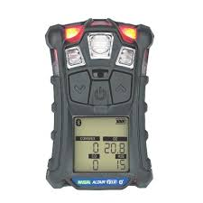
Kapalı alanlarda çalışan personelin donanımı
Ortam Kontrol ve İzleme Donanımları:
Gaz ölçüm cihazları: Oksijen seviyesi,
Patlayıcı gazlar (metan, hidrojen vb.)
Zehirli gazlar (H₂S, CO vb.)
Havalandırma sistemleri: Ortam havasını temizlemek ve oksijen seviyesini güvenli düzeyde tutmak için kullanılır.
Aydınlatma ekipmanları: Patlamaya dayanıklı (Ex-proof) özellikte olmalıdır.

Slide 21
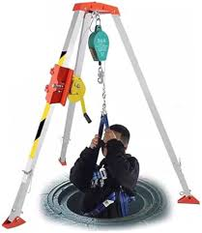
Kapalı alanlarda çalışan personelin donanımı
Kurtarma ve Acil Durum Donanımları:
Tripod ve kurtarma vinci: Düşme veya bayılma durumunda çalışanı güvenli şekilde tahliye etmek için.
İlk yardım seti: Olası yaralanmalarda hızlı müdahale için.
İletişim sistemleri: Çalışan ile dışarıdaki gözetleyici arasında sürekli iletişim sağlanmalıdır.
Acil durum alarm sistemi: Tehlike anında hızlı uyarı için.

Slide 22
Kapalı alana girmeden önce yapılması gerekenler
Alanı tehlikelerden izole etmek
Alanı havalandırmak
Kısa bilgilendirme yapmak
İzni tamamlamak
İç atmosferi test etmek
Kapalı alana girişi başlatmak

Slide 23
Kapalı alana girmeden önce yapılması gerekenler
Alanı tehlikelerden izole etmek
Valfleri kapatılması, alanın boşaltılması, kilitleme/etiketleme yapılması ve alandaki kalıntıların temizlenmesi gibi

Slide 24
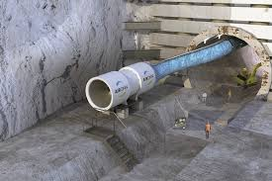
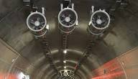
Kapalı alana girmeden önce yapılması gerekenler
Alanı havalandırmak
Havalandırma ekipmanı kullanılması (fanlar, hava boruları…),
1saatte, kapalı alanın en az dört (4) katı kadar havalandırma yapılması,
Havalandırmada taze hava beslenmesi

Slide 25
Kapalı alana girmeden önce yapılması gerekenler
Kısa bilgilendirme yapmak
Tüm ekibin katılması gerekir (Gözlemciler, giriş yapanlar, yetki verenler).
Girişte ve çalışma sırasındaki tehlikeleri gözden geçirilir.
Kişisel koruyucu ekipmanlar kontrol edilir.
Kurtarma prosedürleri gözden geçirilerek uygulanabilir olduğu doğrulanır.
İzin tamamlanır.

Slide 26
Kapalı alana girmeden önce yapılması gerekenler
İzni tamamlamak
Kapalı alana girişten önce izin tam ve doğru olarak doldurulmalıdır.
İznin geçerli olabilmesi için yetki verenin imzası bulunmalıdır.
Geçerli bir izin olmadan giriş yapılamaz.
İzinler 12 saate kadar geçerlidir.
İş tamamlandığı zaman izin İSG yöneticisine teslim edilmelidir.
İptal edilen izinler en az 1 sene saklanmalıdır

Slide 27
Kapalı alana girmeden önce yapılması gerekenler
İzin formunda bulunması gereken bilgiler:
Kapalı birimin bulunduğu bölüm ve lokasyon
Yapılacak girişin sebebi
Giriş tarihi ve saati/izin formunun geçerlilik süresi
Giriş yapacak elemanların isimleri
Gözlemcinin ismi
İzin formunu onaylayanın ismi, imzası ve imza tarihi
Tehlikeler ( tehlikeli gazlar, mekanik ekipmanlar vb.)
İzolasyon yöntemleri (kilitleme, etiketleme, vb)
Tehlike kontrol yöntemleri (sürekli hava temini, havanın sürekli ölçülmesi, vb.)
Gereken ve mevcut acil kurtarma servis ve ekipmanları
Giren ve gözlemci arasındaki haberleşme yöntemi
Giren elemanın kullanması gereken ve mevcut kişisel korunma ekipmanları
Gereken ölçüm ekipmanları, yapılan ölçüm (oksijen seviyesi, patlayabilir gaz seviyesi, toksik gaz seviyesi) sonuçları ve ölçüm yapanların parafları.
Girişin bitiş tarihi ve saati

Slide 28
Kapalı alana girmeden önce yapılması gerekenler
İç atmosferi test etmek
Ölçümler kapalı alana girilmeden uzatma çubuğu kullanılarak yapılmalıdır.
Ayrıca çalışma sırasında oksijen ölçüm aleti kapalı birim içerisinde tutularak oksijen seviyesi sürekli kontrol edilmelidir.
Ölçüm kapalı ortam içerisinde değişik noktalarda yapılmalıdır.
Kapalı ortamın alt kısmında, solunum bölgesi seviyesinde ve üst kısımda mutlaka ölçüm alınmalıdır
Oksijen seviyesini kontrol et
(%19.5 < O₂ konsantrasyonu < % 23)
Yanıcı, parlayıcıları kontrol et
(Parlama seviyesi (kendi ‘LEL’ değerinin %10’undan küçük olmalıdır. )
Toksik (zehirli) gazları kontrol et

Slide 29
Kapalı alana girmeden önce yapılması gerekenler
Oksijen miktarının etkileri
% 23 ve yukarısı Patlama / yangın tehlikesi
% 21 Normal seviye
% 19.5 Alt tehlike sınırı
% 16 Hafif bilinç kaybı, sersemlik
% 14 Halsizlik, yanlış değerlendirme yapma
% 8 Anlık hafıza kaybı, baygınlık
% 6 Nefes almada zorluk, ölüm
Parlayabilir Gaz Seviyesi
Herhangi bir parlayabilir gaz için
Parlama seviyesi = %10 LEL’den küçük olmalıdır.
LEL(%) UEL(%)
Etanol 3.5 15
Amonyak 15 28
Metan 5 15
H₂ 4 76
(LEL : En alt patlama sınırı, UEL : En üst patlama sınırı)

Slide 30
Kapalı alana girmeden önce yapılması gerekenler
Kapalı alan boş olduğu zamanlarda her girişten önce,
10 dakikalık havalandırma (gerekliyse)
periyotlarından sonra,
En az saat başı,
Şüpheli durumlarda daha sık olarak testler yapılmalıdır.

Slide 31
Kapalı alana girmeden önce yapılması gerekenler
Kapalı alana girişi başlatmak
Gözlemci kapalı alanda çalışma süresince girişe yakın bir yerde beklemelidir. Çalışma devam ederken giriş yapan personelle sürekli iletişim halinde olmalıdır.
Tüm gözlemciler kapalı alana giriş-çıkış dokümanlarını girişte ve çıkışta doldurmalıdırlar.
Gözlemci çalışma süresince izin ve giriş dokümanlarını saklamalıdır.

Slide 32
Gözlemcinin sorumlulukları
Çalışma Öncesi | Kapalı alanda yapılacak işin izin formunu ve risk değerlendirmesini incelemek. Çalışmaya başlamadan önce gerekli önlemlerin (havalandırma, gaz ölçümü, KKD kullanımı vb.) alındığını kontrol etmek. İletişim araçlarının (telsiz, sesli sistem vb.) çalışır durumda olduğundan emin olmak. Kurtarma ekipmanlarının (tripod, halat, vinç, sedye vb.) hazır ve erişilebilir olduğunu doğrulamak.
Çalışma Sırasında | Kapalı alana giren çalışanlarla sürekli iletişim halinde olmak. Çalışanların sayısını ve içerideki kişilerin kim olduğunu sürekli takip etmek. Ortam koşullarını (gaz ölçüm sonuçları, havalandırma, sıcaklık vb.) düzenli aralıklarla kontrol etmek. Çalışma sırasında kapalı alan girişini gözetimsiz bırakmamak. Herhangi bir tehlike belirtisi (bilinç kaybı, gaz alarmı, iletişim kesilmesi vb.) fark ettiğinde derhal çalışmayı durdurmak ve acil durum prosedürünü başlatmak.
Acil Durumlarda | Kendi güvenliğini tehlikeye atmadan, eğitimli olduğu ölçüde kurtarma ekipmanlarını kullanarak tahliye sürecini başlatmak. İlk yardım ekibini ve işyeri acil durum ekibini haberdar etmek. Olayla ilgili bilgileri (zaman, neden, içerideki kişi sayısı vb.) doğru şekilde iletmek.
Çalışma Sonrası | Çalışma tamamlandığında içeride kimsenin kalmadığını kontrol etmek. Kullanılan ekipmanların toplanmasını ve alanın güvenli hale getirilmesini sağlamak. Çalışma izin formunun kapatılması sürecine katkıda bulunmak

Slide 33
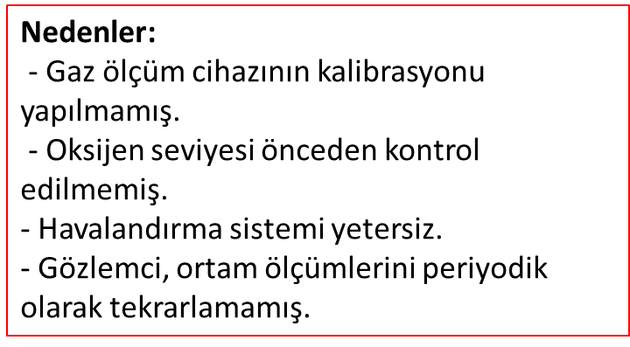
Kaza örnekleri
Atık su arıtma tesisinde çamur tankında temizlik ve bakım
İki işçi tankın iç yüzeyini temizlemek için kapalı alana girer.
Gözlemci, gaz ölçüm cihazının kalibrasyonunun yapılmadığını fark etmez.
Çalışma başladıktan kısa süre sonra içerideki işçilerden biri baş dönmesi ve nefes darlığı yaşar, ardından bayılır.
Diğer işçi yardım etmeye çalışırken o da etkilenir.
Gözlemci, içeriden ses gelmediğini fark edip alarm verir.
Kurtarma ekibi tripod sistemiyle işçileri çıkarır.
Sonuç: Bir işçi hafif zehirlenme, diğeri bilinç kaybı yaşar.

Slide 34
Kaza örnekleri
Toluen içeren tankta temizlik çalışması
Eleman 45 m³ lük Toluen içeren tankı temizlemekle görevlendiriliyor.
Tankın boyutları: 6m yükseklik, 3m çap.
İçeride kalan gazın boşalıp boşalmadığı kontrol edilmiyor ve oksijen ölçülmüyor. Eleman 40 cm çapındaki üst kapaktan iple aşağı iniyor.
Solunum cihazı olmasına rağmen eleman tarafından takılmıyor
Yetersiz oksijen sebebiyle eleman tankın dibinde yere yığılıyor.
Çağrılan kurtarma ekibi tankın yanından delik açmaya çalışırken tank patlıyor.
Sonuç: İçeriye giren eleman ve kurtarma ekibinin bir elemanı ölüyor, 15 yaralı !

Slide 35
Kaza örnekleri
Atıksu arıtma tesisinde rögar hattı bakımı
Bakım ekibi gaz ölçümü yapmadan rögar kapağını açar.
Bir çalışan hızlı kontrol için içeri iner.
1–2 dakika içinde bilinç kaybı yaşar.
Üstteki çalışan “kurtarmak” için içeri girer.
O da kısa sürede etkilenir.
Sonuç: 2 ölüm (Kapalı alan ölümlerinin önemli kısmı kurtarma sırasında olur)

Slide 36
Kazaya sebep olabilecek hatalar
Gaz ölçümlerinin yanlış yerden yapılması (CO₂ ve CH₄),
İşçilerin daima doğrudan vücutlarının üzerinde bir mobil gaz ölçüm cihazı taşımaları bu bakımdan önemlidir.
Ortamda hatalı ya da yanlış sensörlerin kullanılması,
Kurtarma çalışmalarında, dikkatlice durum değerlendirmesi yapılmadan ezbere hareket edilmesi,
Berkeley Üniversitesi, California/ABD tarafından yapılan bir çalışmaya göre en yüksek kaza oranlarına sahip durumlar şu şekildedir:
Onarım ve bakım işi (kayıtlı vakaların % 24'ü),
Temizlik işi (% 12)
Kontroller (% 11)
https://www.youtube.com/watch?v=ldvl0nGnz0E

